Slide 2
30 July 2023

Slide 3


Slide 4
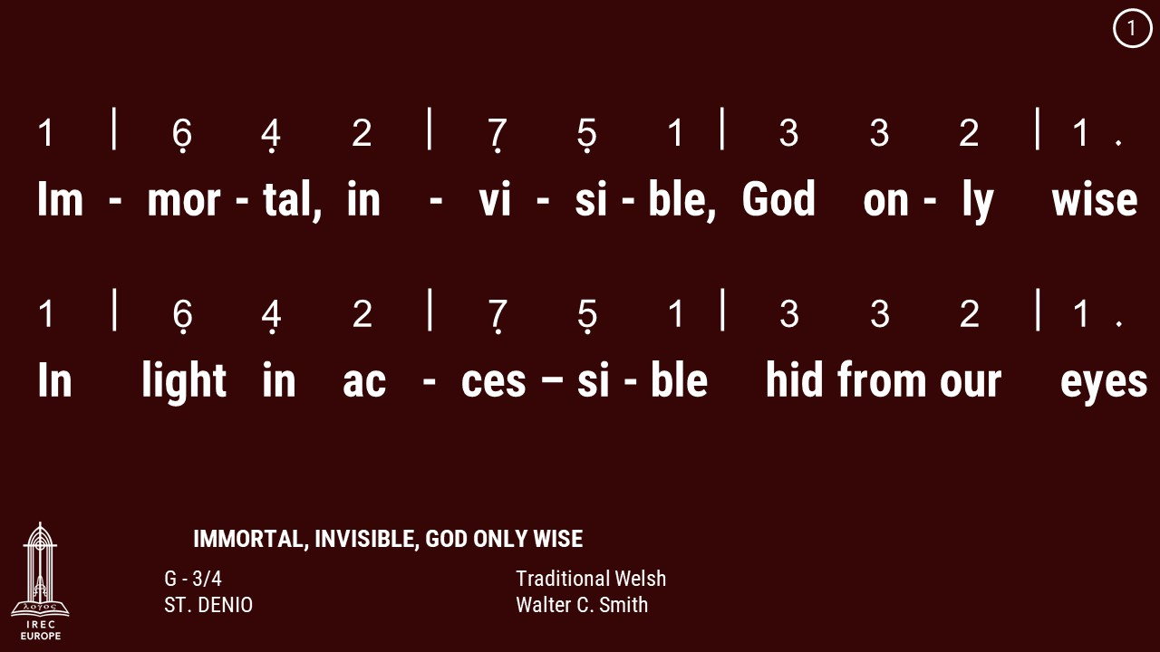

Slide 5
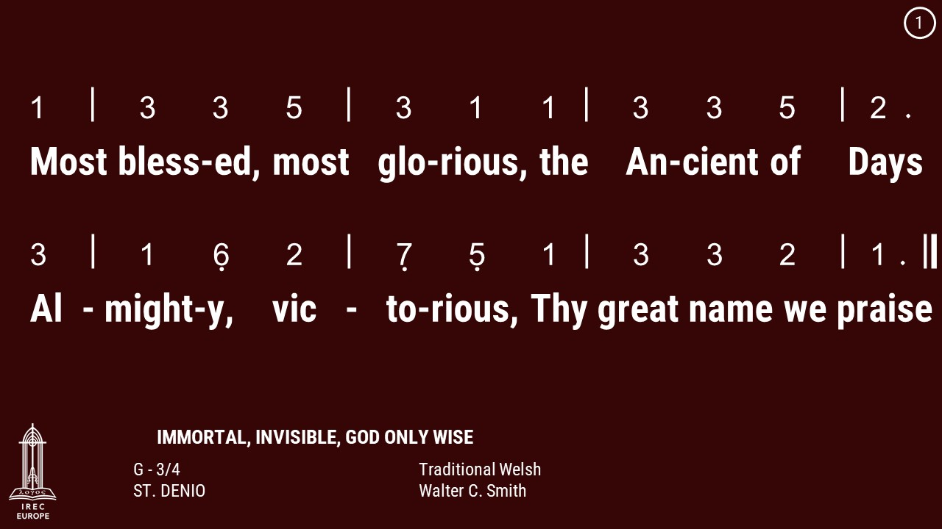

Slide 6
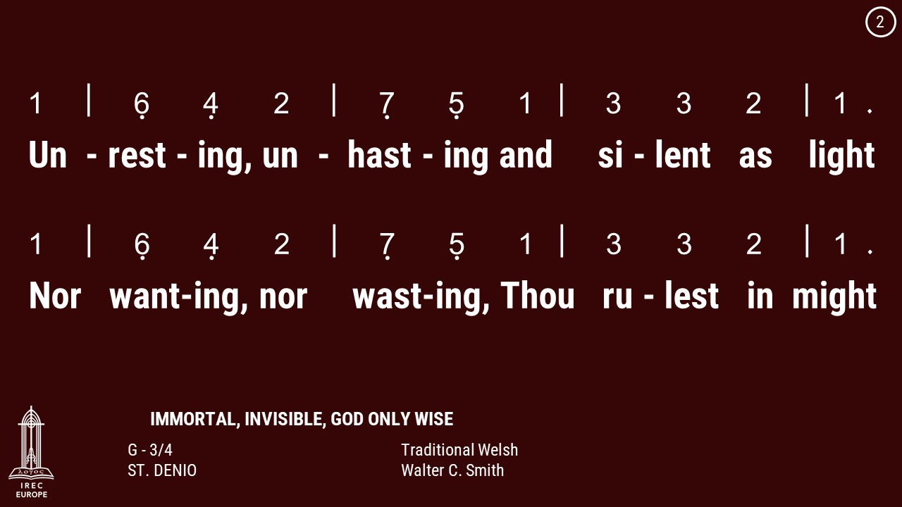

Slide 7
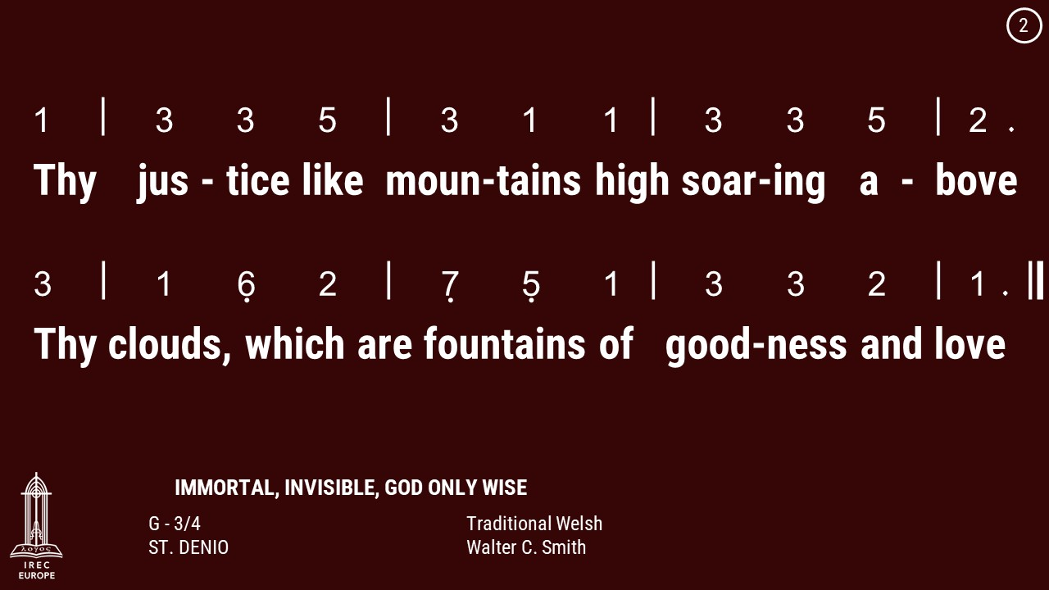

Slide 8
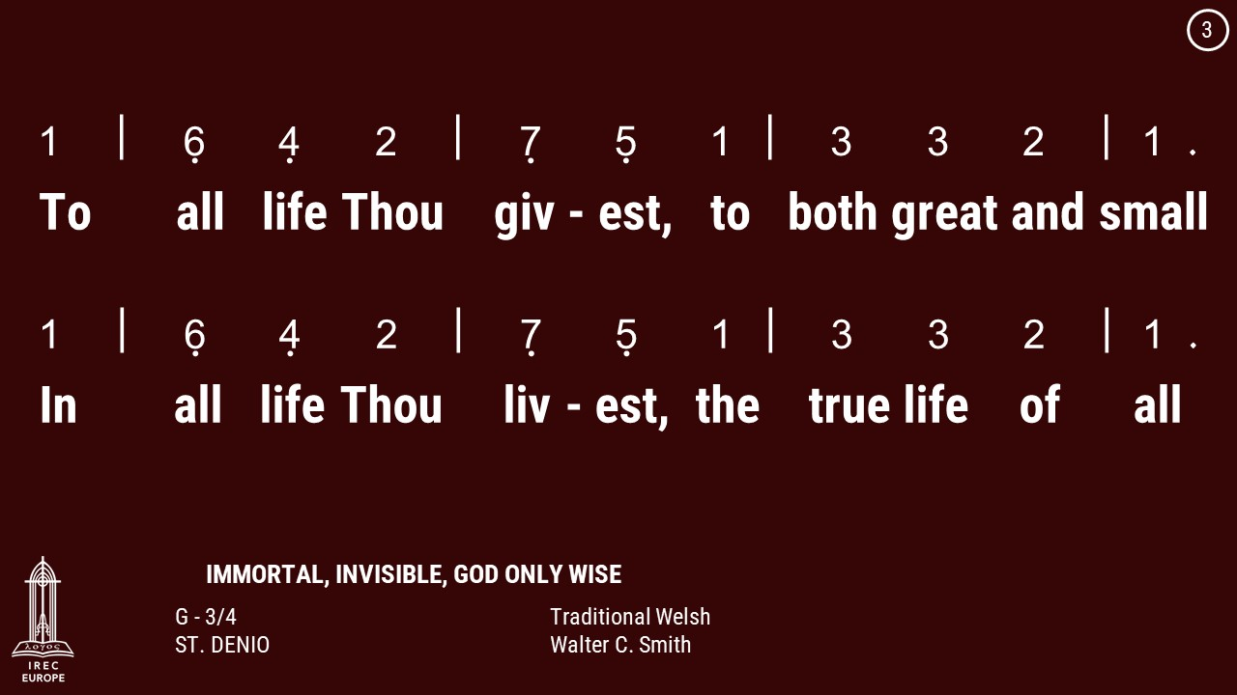

Slide 9
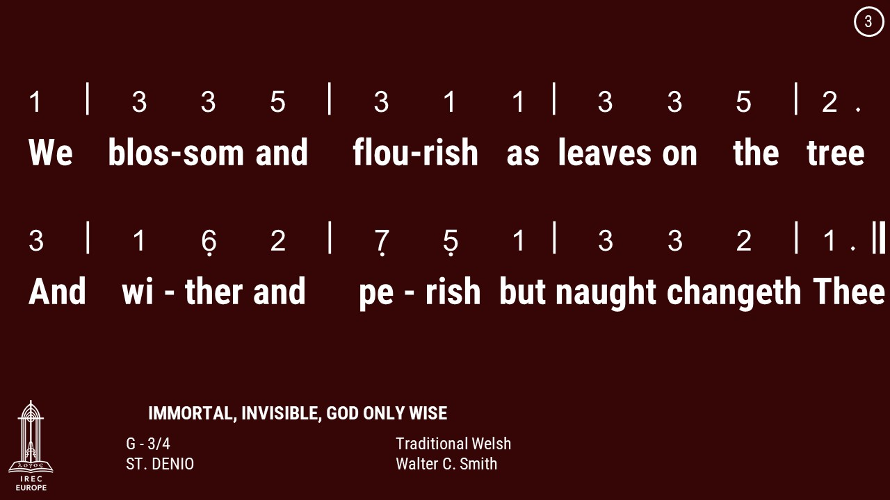

Slide 10
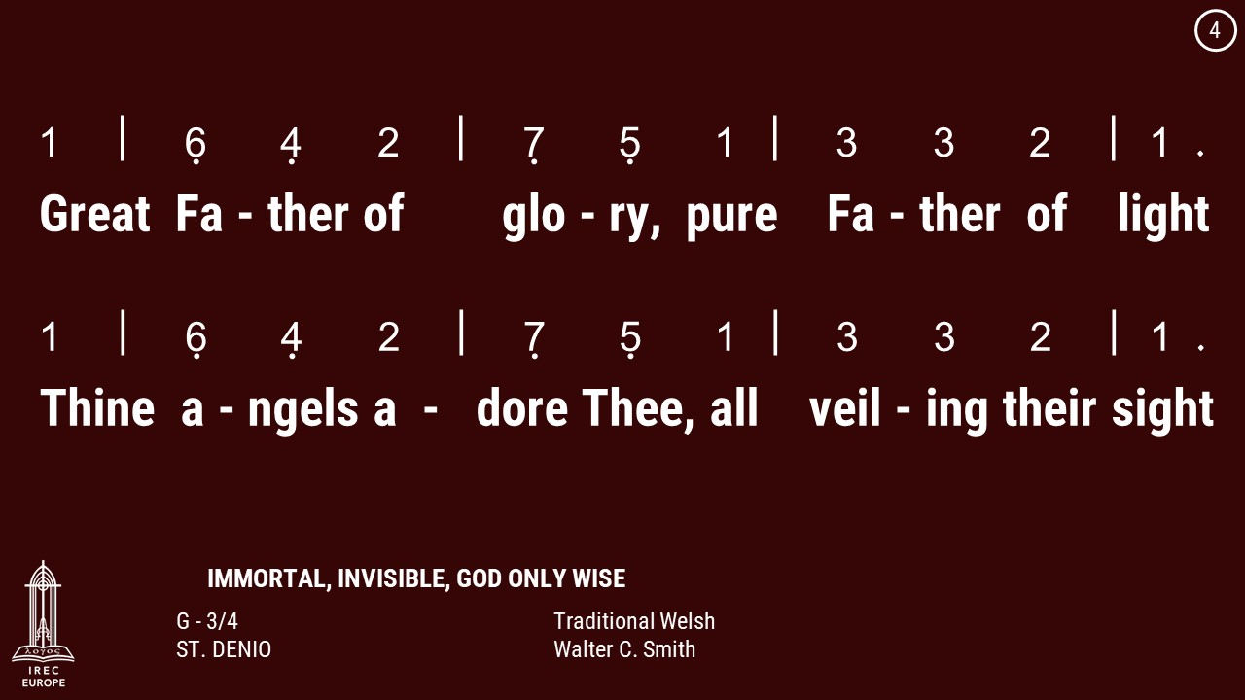

Slide 11
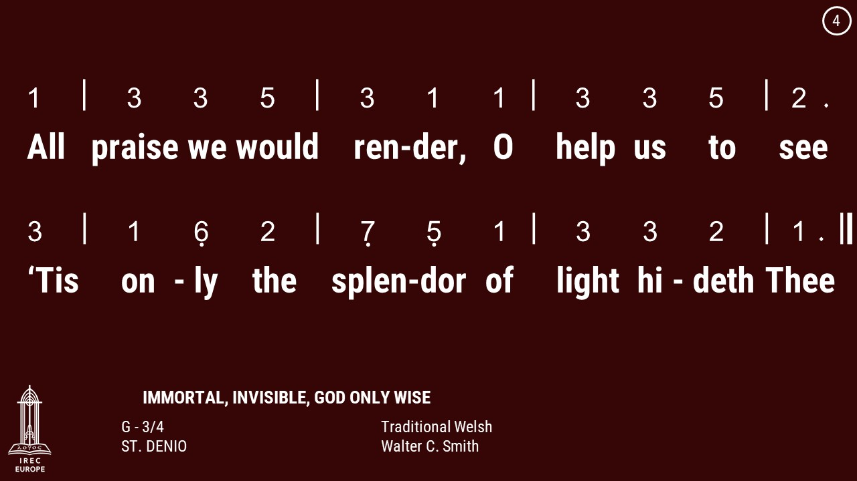

Slide 12
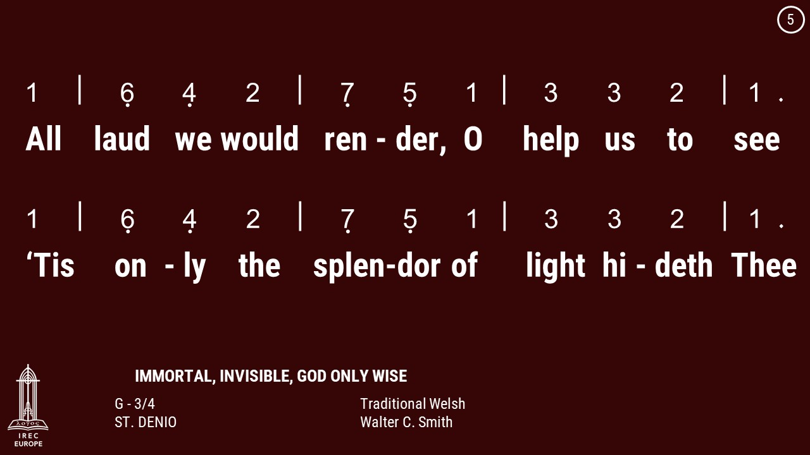

Slide 13
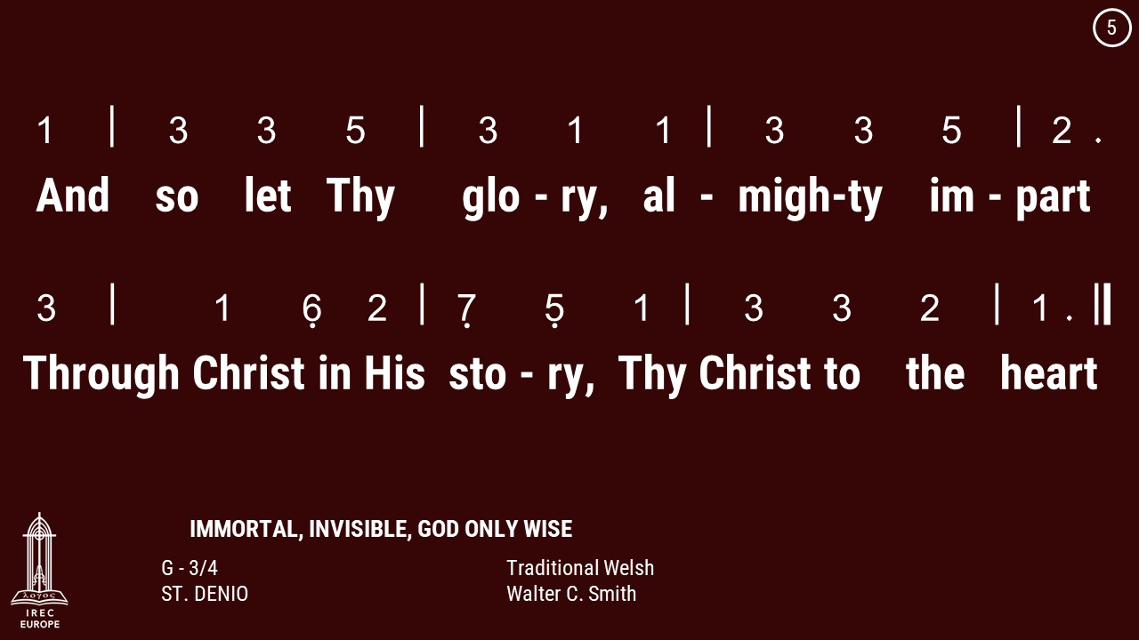

Slide 14
30 July 2023

Slide 15


Slide 16
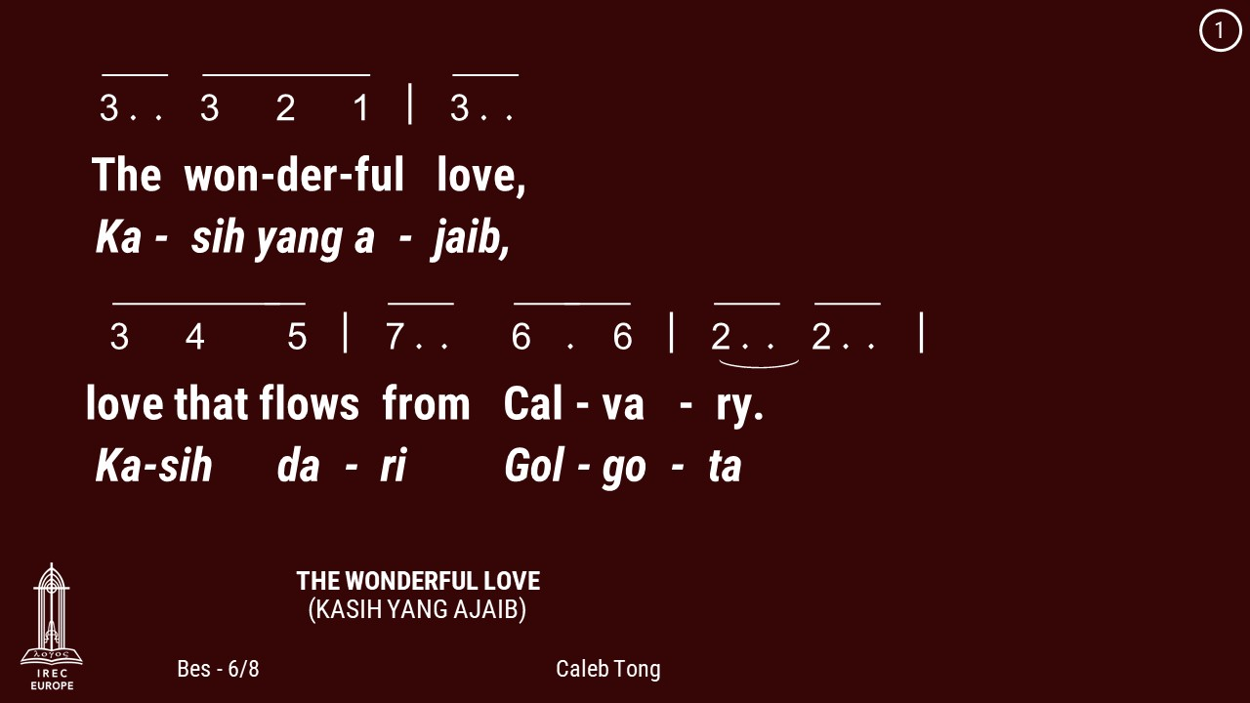

Slide 17
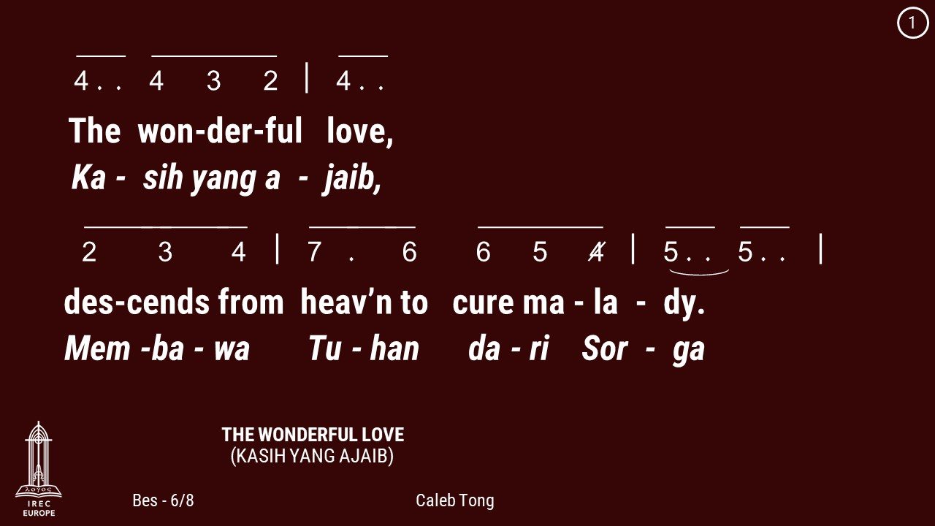

Slide 18
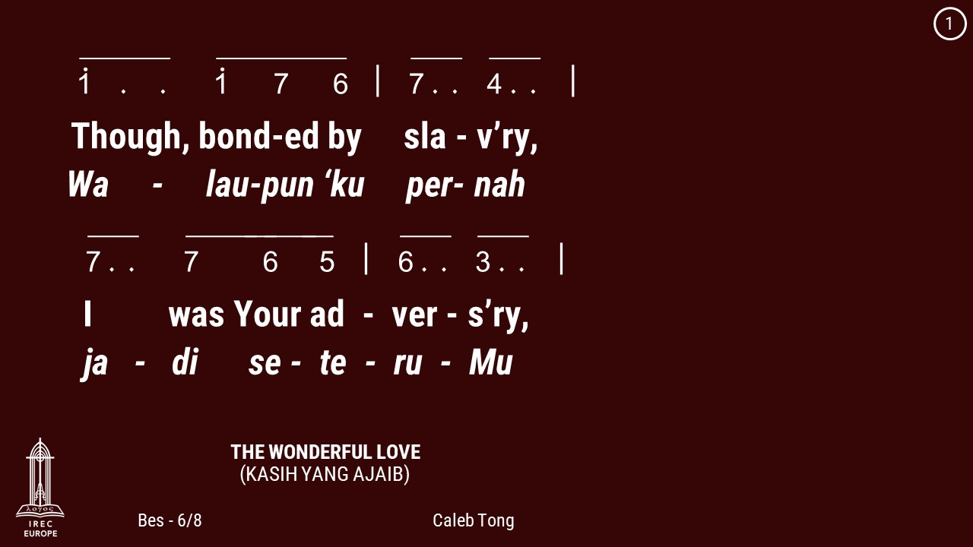

Slide 19


Slide 20


Slide 21


Slide 22
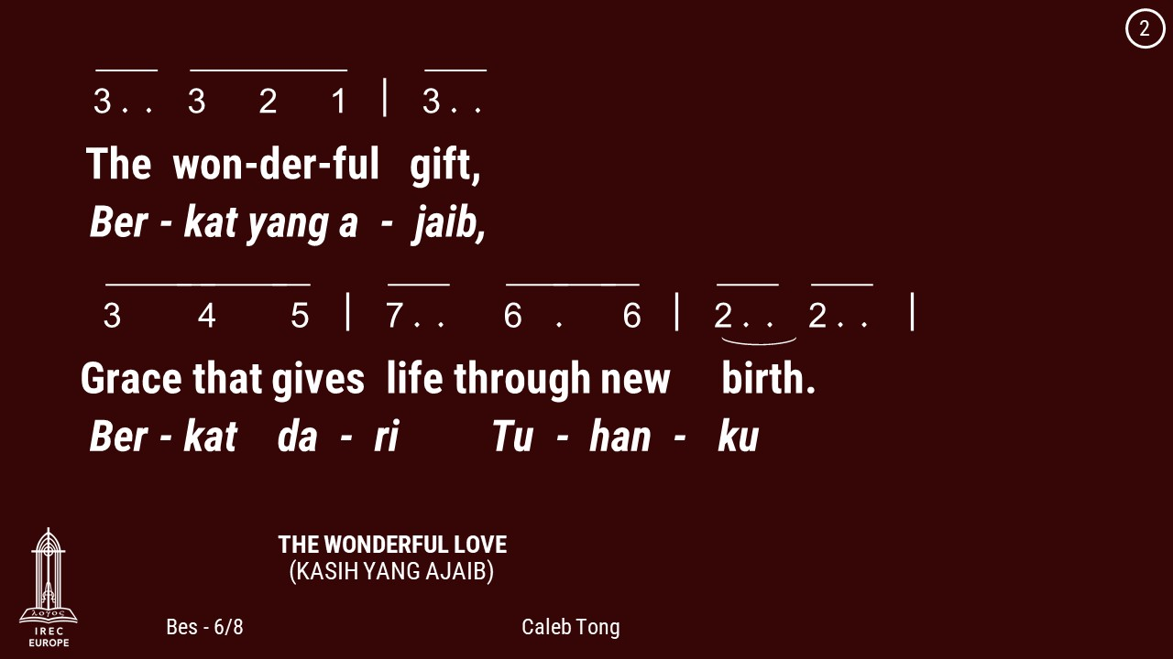

Slide 23
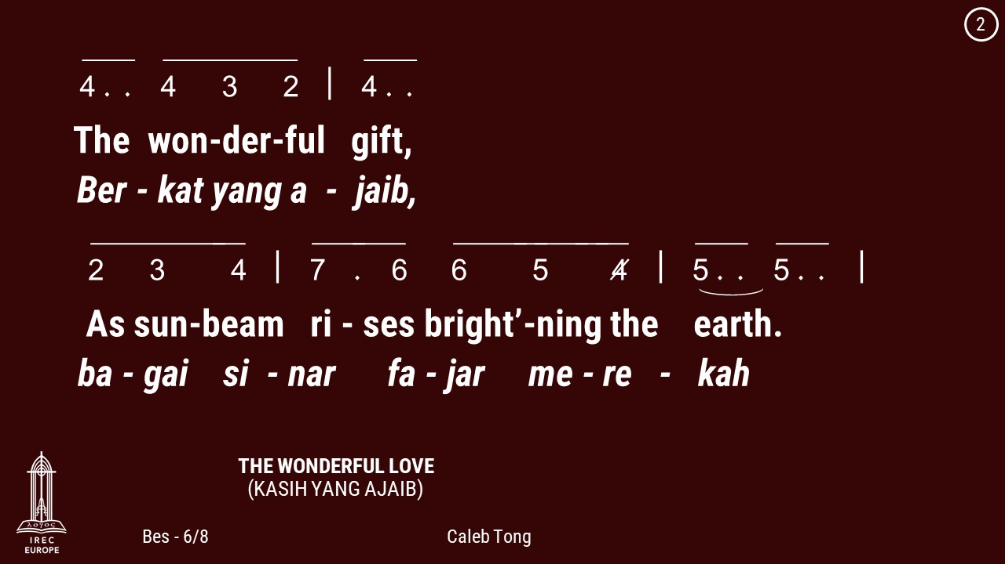

Slide 24
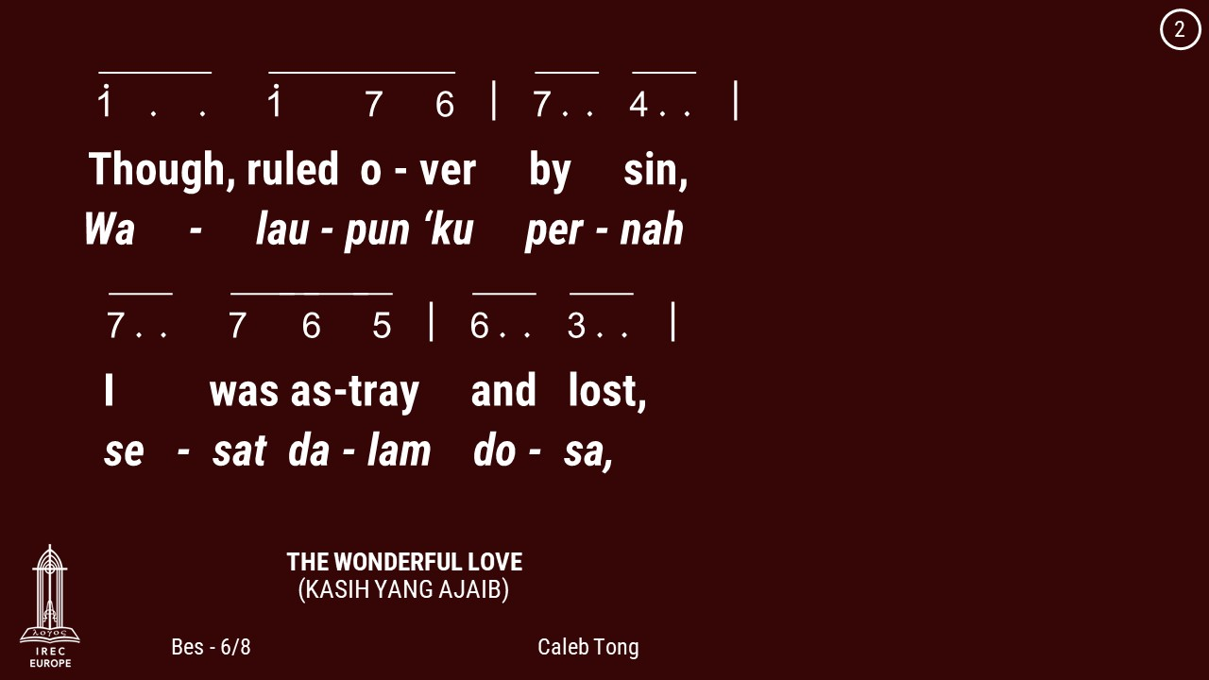

Slide 25
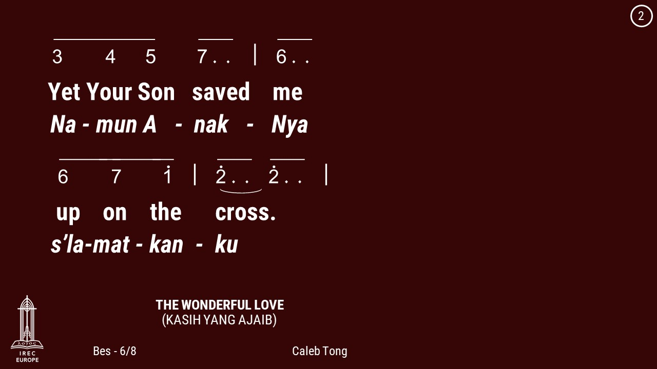

Slide 26
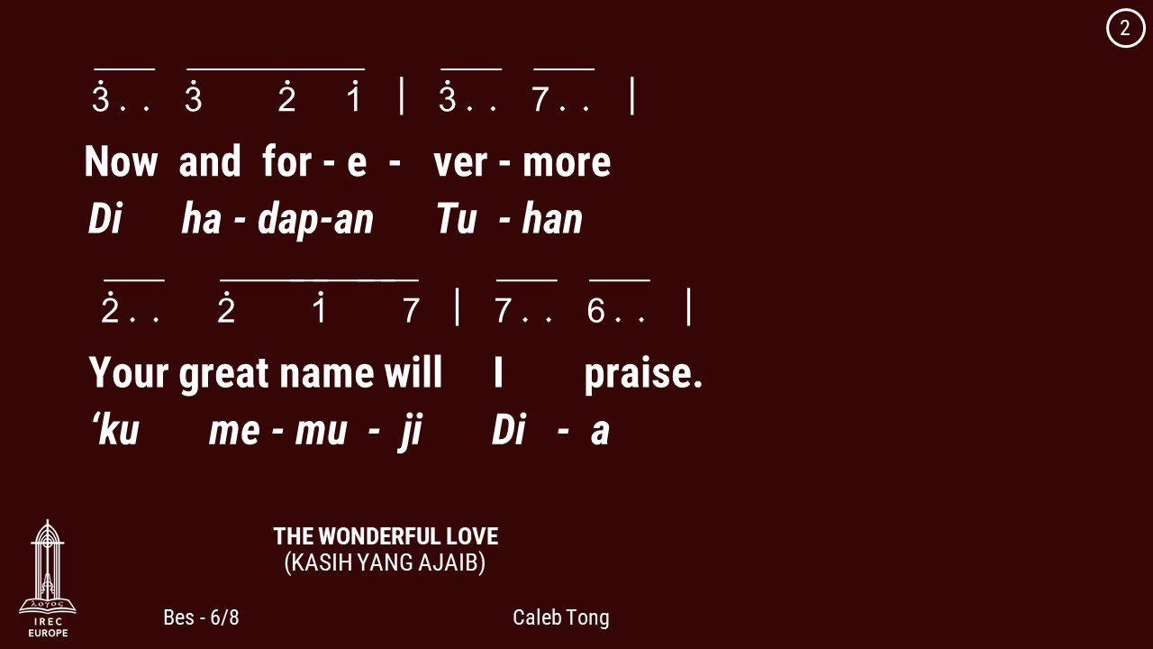

Slide 27


Slide 28


Slide 29
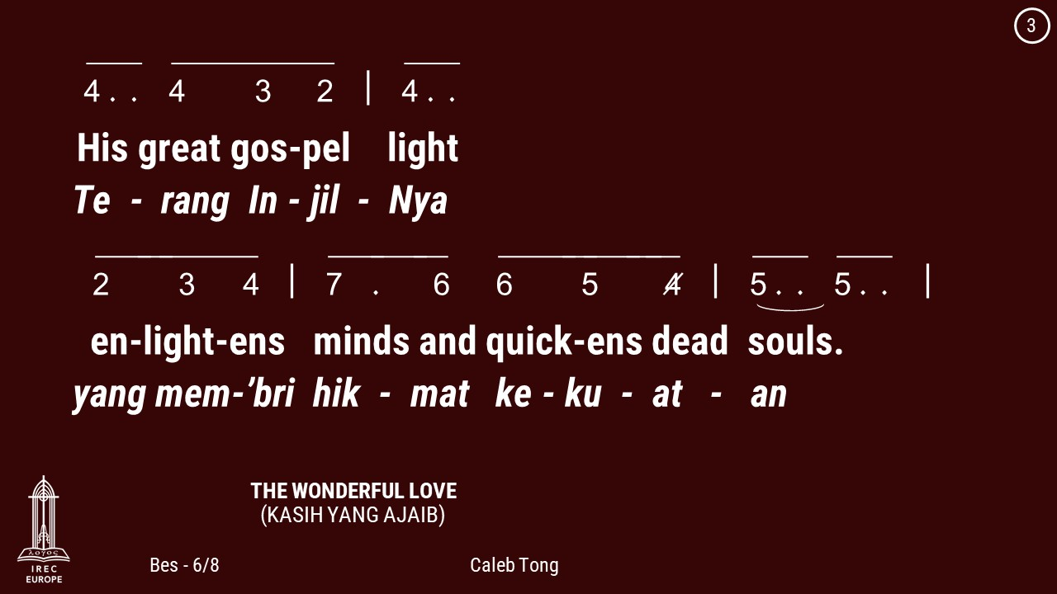

Slide 30
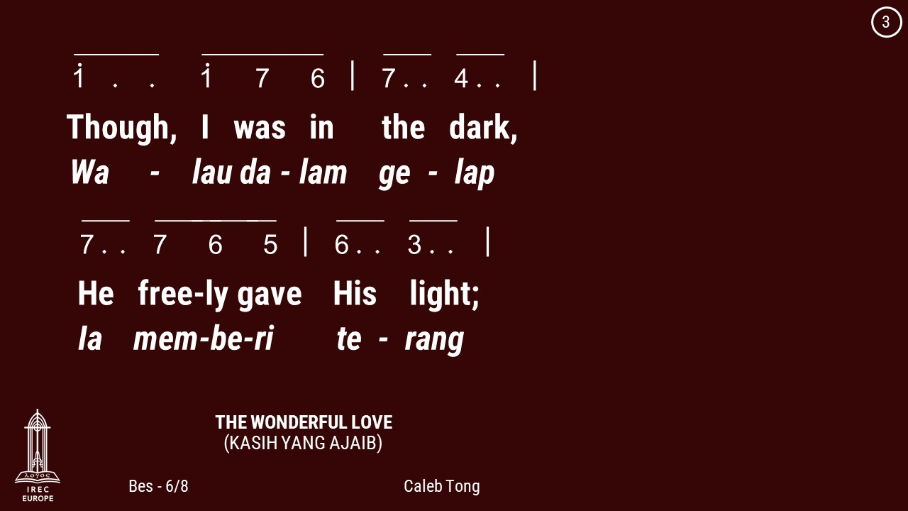

Slide 31


Slide 32
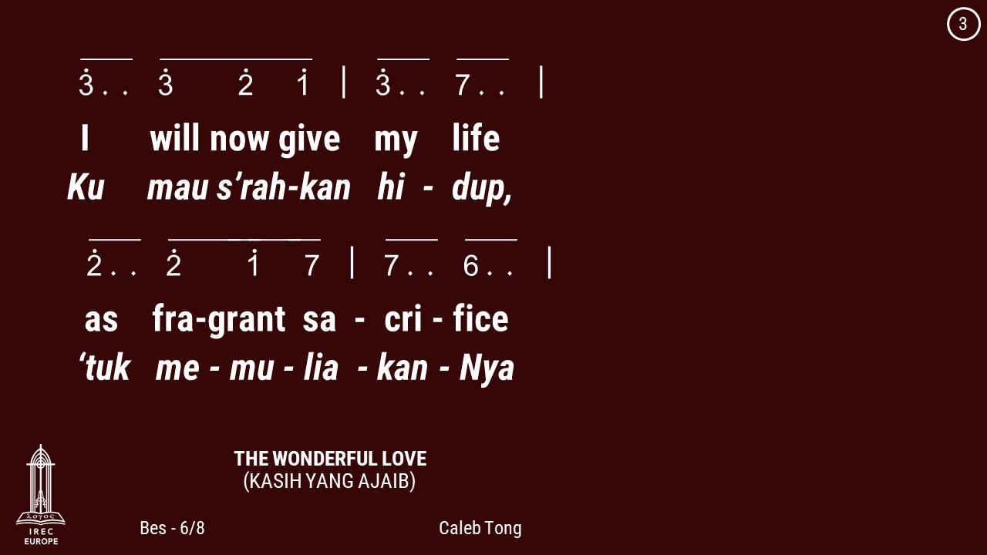

Slide 33
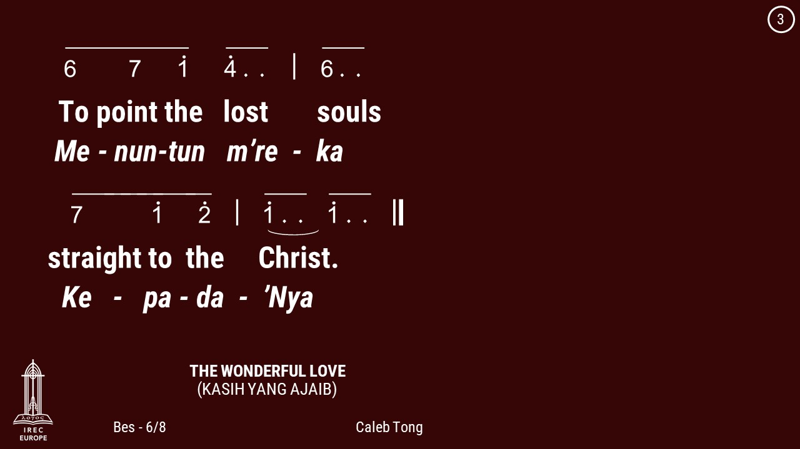

Slide 34
Yes 2:1-5

Slide 35
Jesaja 2:1 : Dies ist's, das Jesaja, der Sohn des Amoz, sah von Juda und Jerusalem:
Yesaya 2:1 : Firman yang dinyatakan kepada Yesaya bin Amos tentang Yehuda dan Yerusalem.

Slide 36
Jesaja 2:2 : Es wird zur letzten Zeit der Berg, da des HERRN Haus ist, fest stehen, höher denn alle Berge, und über alle Hügel erhaben werden, und werden alle Heiden dazu laufen
Yesaya 2:2 : Akan terjadi pada hari-hari yang terakhir: gunung tempat rumah Tuhan akan berdiri tegak di hulu gunung-gunung dan menjulang tinggi di atas bukit-bukit; segala bangsa akan berduyun-duyun ke sana,

Slide 37
Jesaja 2:3 : und viele Völker hingehen und sagen: Kommt, laßt uns auf den Berg des HERRN gehen, zum Hause des Gottes Jakobs, daß er uns lehre seine Wege und wir wandeln auf seinen Steigen! Denn von Zion wird das Gesetz ausgehen, und des HERRN Wort von Jerusalem.
Yesaya 2:3 : dan banyak suku bangsa akan pergi serta berkata: ”Mari, kita naik ke gunung Tuhan , ke rumah Allah Yakub, supaya Ia mengajar kita tentang jalan-jalan-Nya, dan supaya kita berjalan menempuhnya; sebab dari Sion akan keluar pengajaran dan firman Tuhan dari Yerusalem.”

Slide 38
Jesaja 2:4 : Und er wird richten unter den Heiden und strafen viele Völker. Da werden sie ihre Schwerter zu Pflugscharen und ihre Spieße zu Sicheln machen. Denn es wird kein Volk gegen das andere ein Schwert aufheben, und werden hinfort nicht mehr kriegen lernen.
Yesaya 2:4 : Ia akan menjadi hakim antara bangsa-bangsa dan akan menjadi wasit bagi banyak suku bangsa; maka mereka akan menempa pedang-pedangnya menjadi mata bajak dan tombak-tombaknya menjadi pisau pemangkas; bangsa tidak akan lagi mengangkat pedang terhadap bangsa, dan mereka tidak akan lagi belajar perang.

Slide 39
Jesaja 2:5 : Kommt nun, ihr vom Hause Jakob, laßt uns wandeln im Lichte des HERRN!
Yesaya 2:5 : Hai kaum keturunan Yakub, mari kita berjalan di dalam terang Tuhan !

Slide 40
30 July 2023

Slide 41


Slide 42
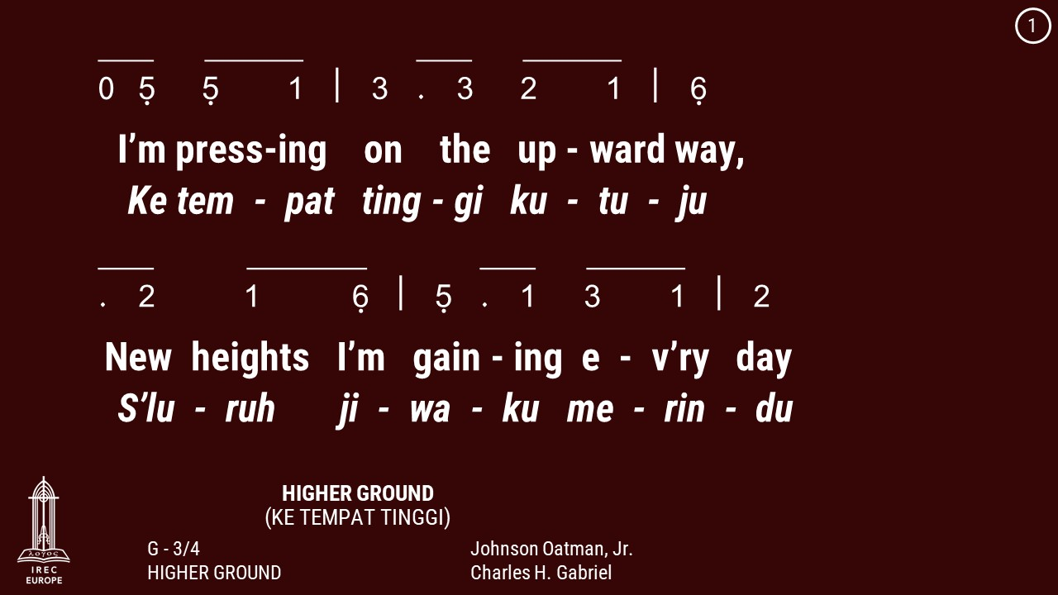

Slide 43
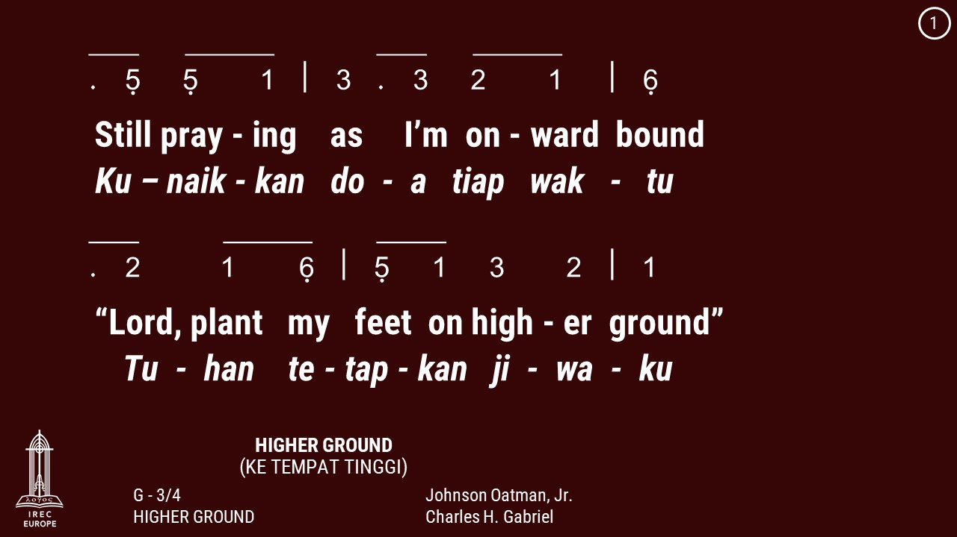

Slide 44
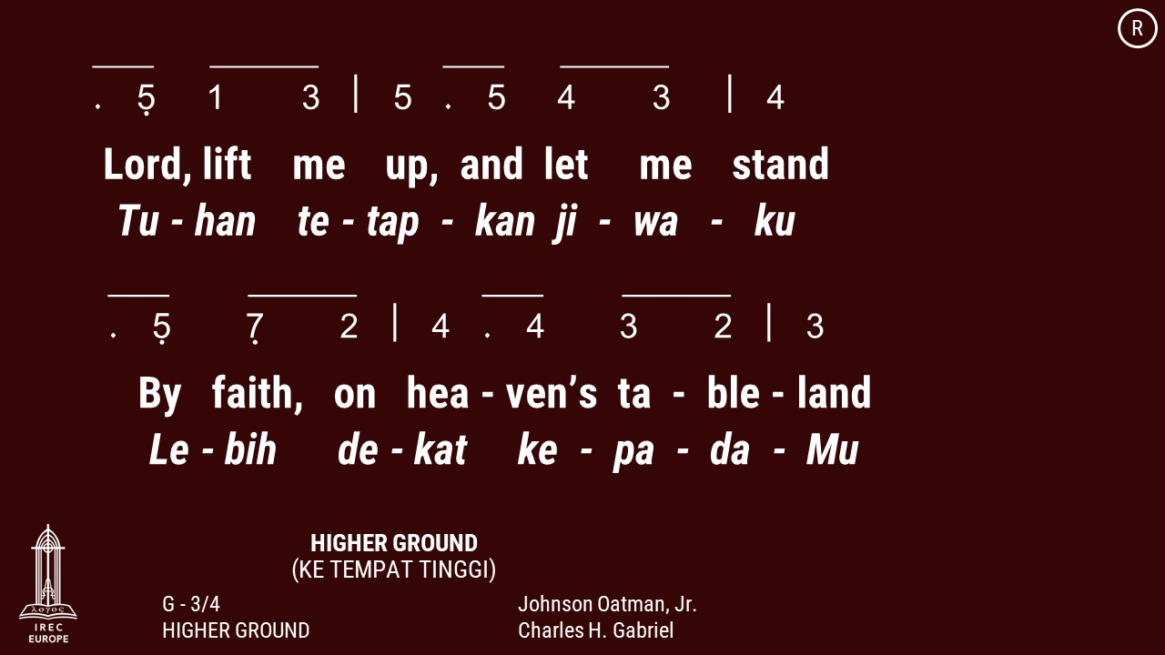

Slide 45
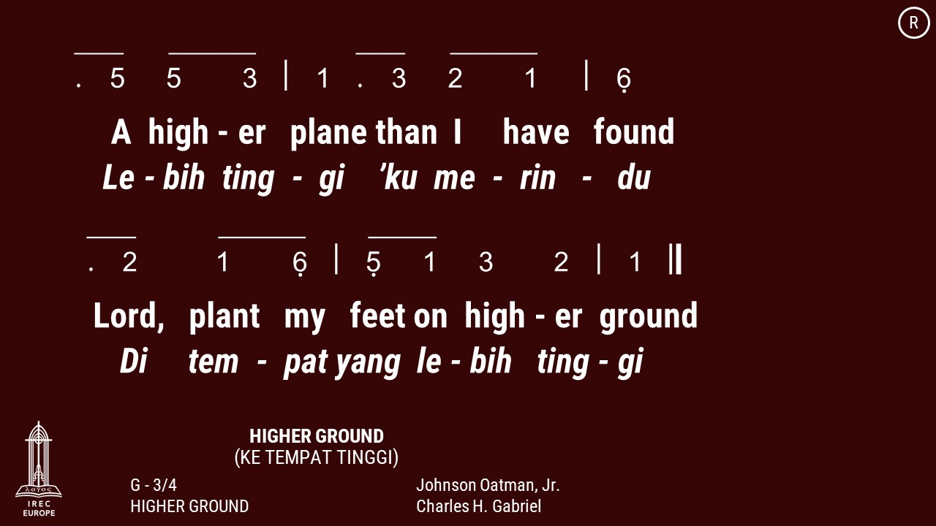

Slide 46
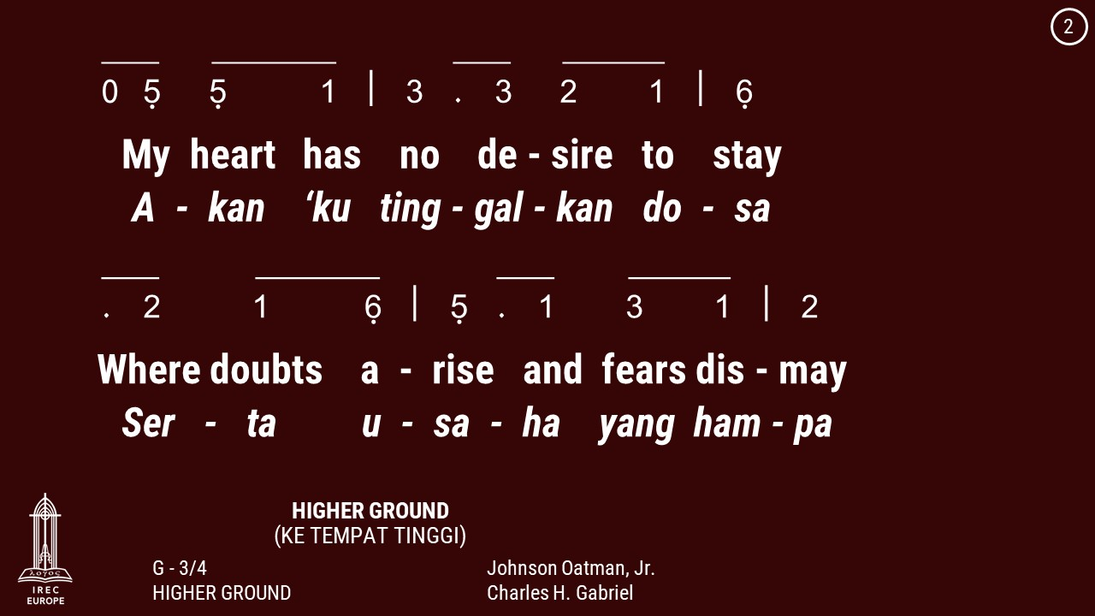

Slide 47
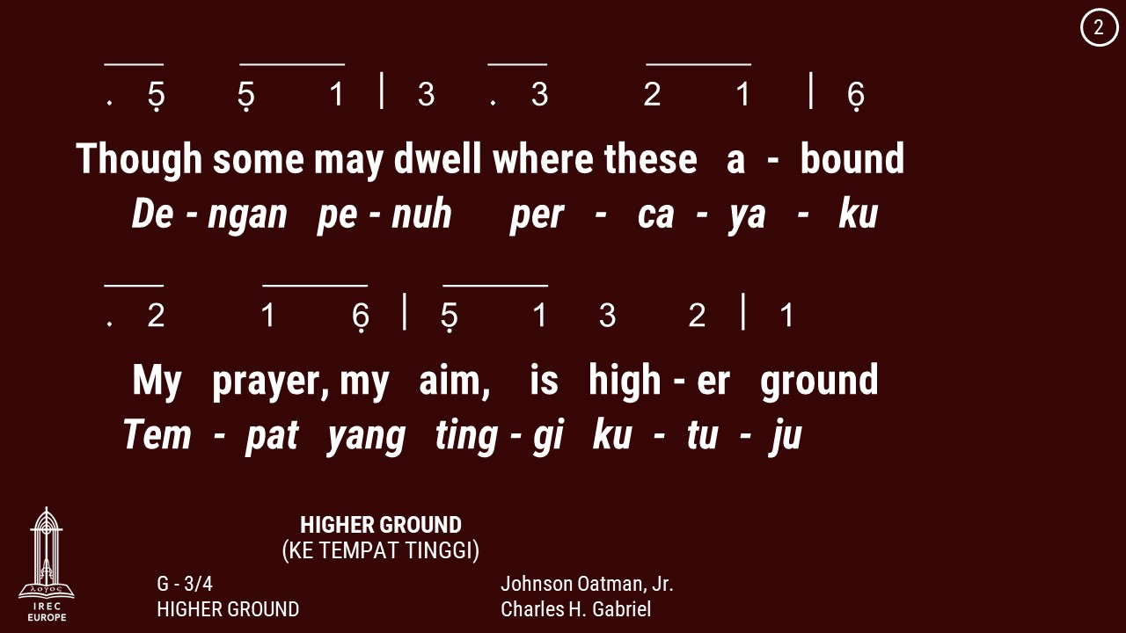

Slide 50
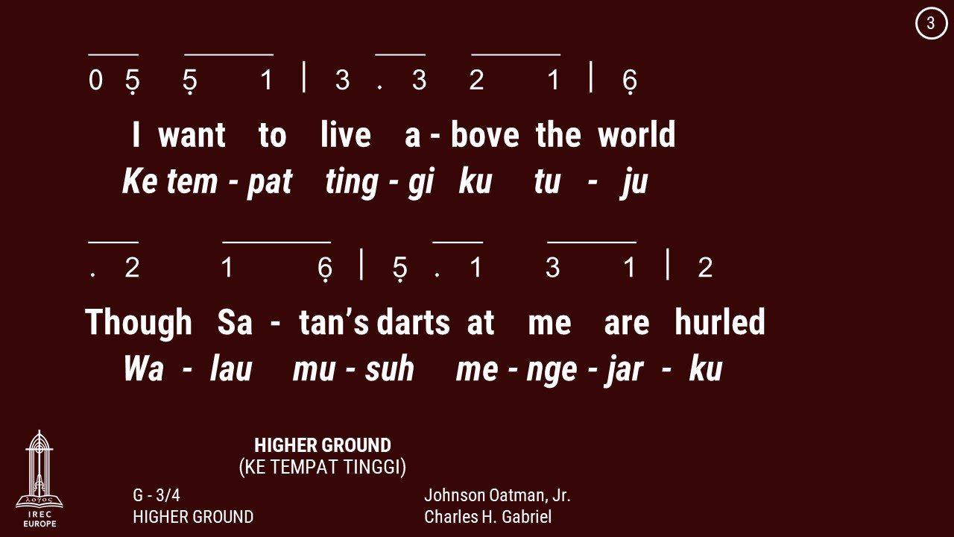

Slide 51
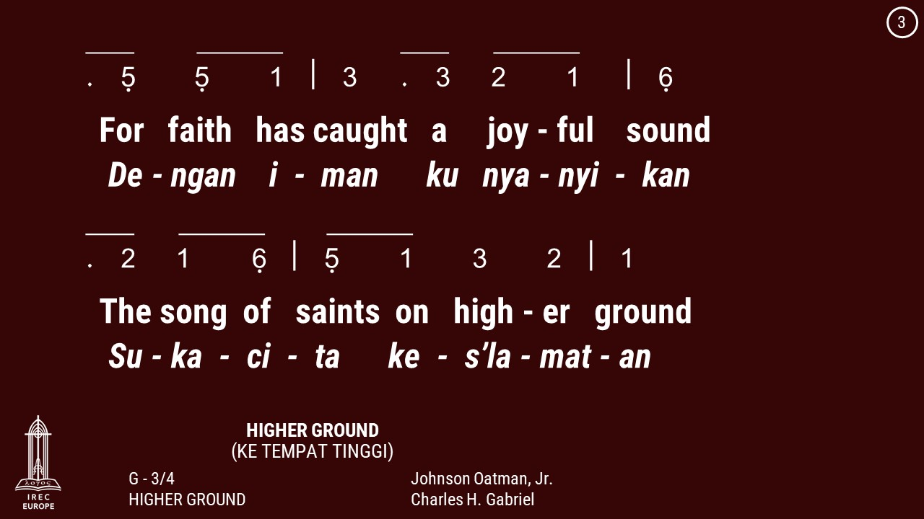

Slide 54
30 July 2023

Slide 58
30 July 2023

Slide 59
Pfr. Billy Kristanto
Pdt. Billy Kristanto

Slide 60
30 July 2023

Slide 67
30 July 2023

Slide 69
30 July 2023

Slide 73
30 July 2023

Slide 75
30 July 2023

